Slide 1
Баскетбол в Україні
Підготував
учитель фізичної культури
КЗ «Некрасовський ліцей»
Закусило Микола Іванович

Slide 2
Історична довідка
Федера́ція баскетбо́лу Украї́ни заснована
28 лютого 1992 року
офіційно прийнята до членів Міжнародної Федерації баскетболу (ФІБА) 10 липня 1992 року.

Slide 3
СТАТИСТИКА
Нині баскетболом в Україні займаються близько
40 тисяч осіб
працюють більш 1000 тренерів
За період існування ФБУ було проведено
12чемпіонатів України
У нинішньому XIII Чемпіонаті беруть участь 68 команд (20 жіночих та 48 чоловічих)

Slide 4

Логотип
16 вересня 2015 року Федерація
баскетболу України представила
новий логотип.
Новою офіційною емблемою
стало стилізоване зображення
баскетбольного м`яча з кольорами
національного прапора України

Slide 5
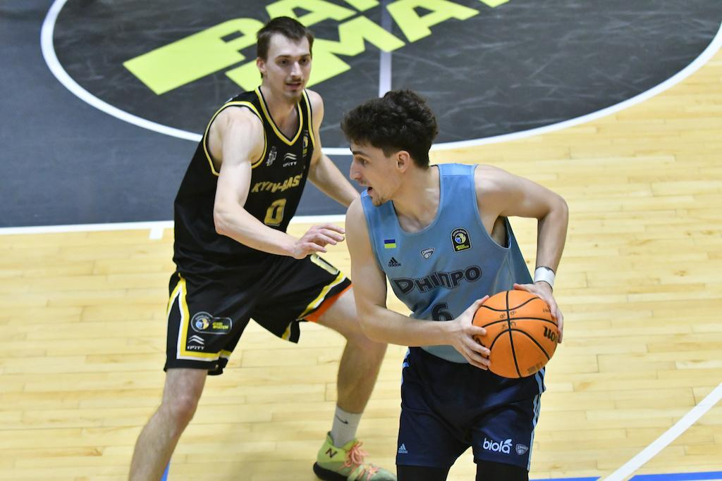
У березні 2023 р.
відбудуться дві перенесені гри Суперліги Parimatch

Slide 6
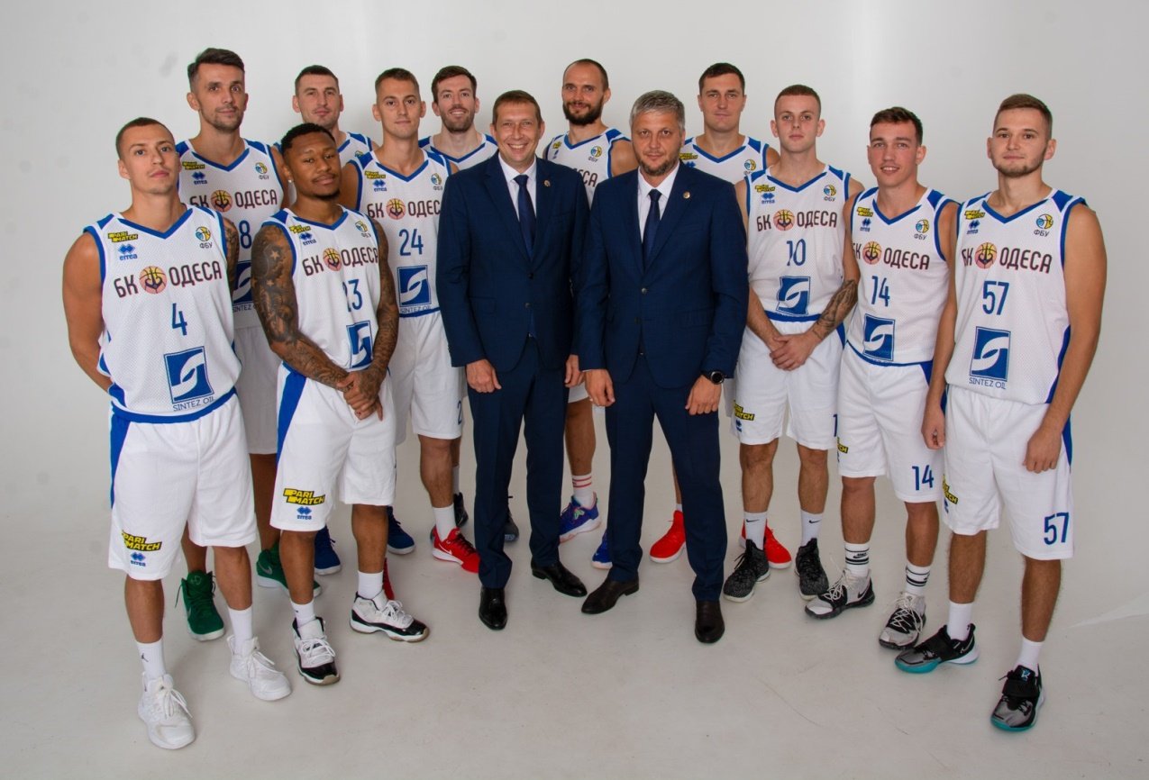
Баскетбольні клуби
Баскетбольний клуб «Одеса» — український баскетбольний клуб з Одеси, заснований 1992 року під назвою «БІПА-Мода».
Чотириразовий чемпіон української Суперліги (1998, 1999, 2001, 2002).
Володар Кубка України 1993 і 2001.

Slide 7
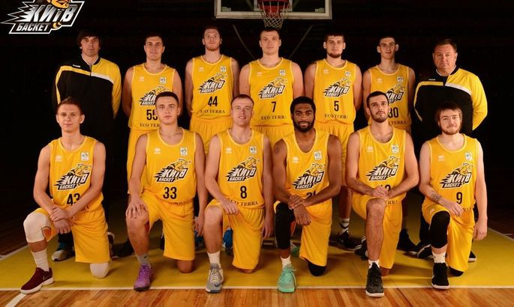
Баскетбольні клуби
Київ- Баскет
баскетбольний
клуб з міста Київ, що виступає в українській Суперлізі.
«Київ-Баскет» замінив у змаганнях київський «Будівельник»

Slide 8
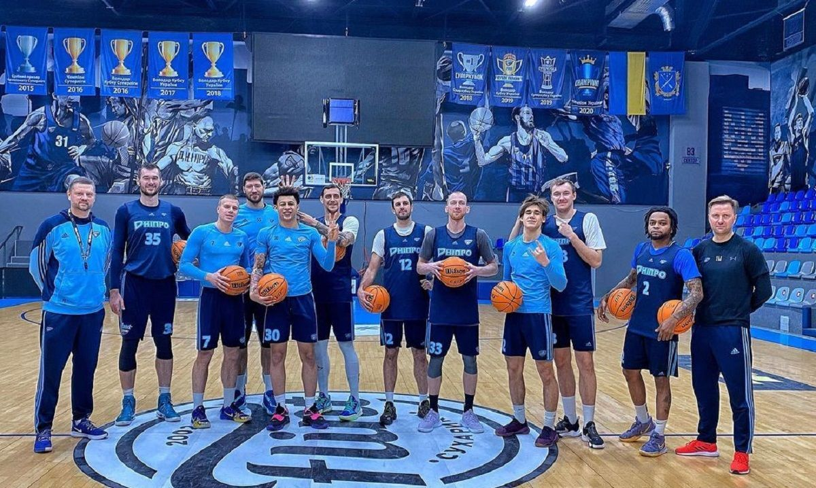
Баскетбольні клуби
Баскетбольний клуб «Дніпро» — баскетбольна команда української ліги з Дніпра.

Slide 9

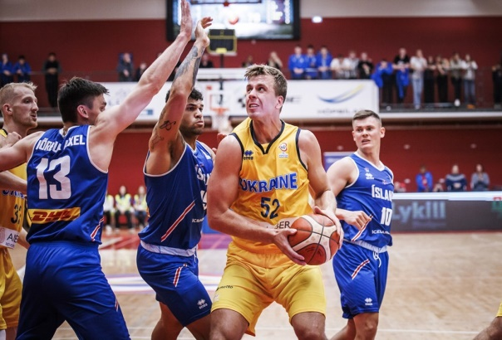
Майстер-клас для ліцеїстів
Баскетболісти БК Говерла
повернулися у дитинство та зарядилися позитивними емоціями на черговому
майстер-класі з юнаками та дівчатками - учнями
2-5 класів
ліцею 17
Івано-Франківської міської ради

